Slide 1
FPGAボードとBluetooth通信を行うAndroidアプリで操作する自動車の制作 開発計画
122931B 木村 駿

Slide 2
目的
・FPGAボード設計のスキルアップ
・Androidアプリ開発のスキルを身につける
・Bluetooth通信を理解する

Slide 3
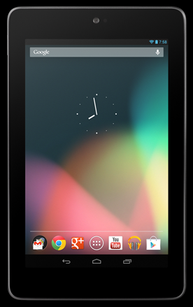
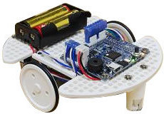
システム構成
信号を送信
アプリ操作
モーター制御により動作
Bluetooth

Slide 4

システム構成
壁
超音波センサにより
壁を感知し停止
モーター制御により動作

Slide 5
開発手順とスケジュール

Slide 6
必要機材・ソフトウェア
・Android端末
・FPGAボード
・Bluetoothモジュール
・自動車シャーシ – ビュートローバーＡＲＭ

